Slide 1
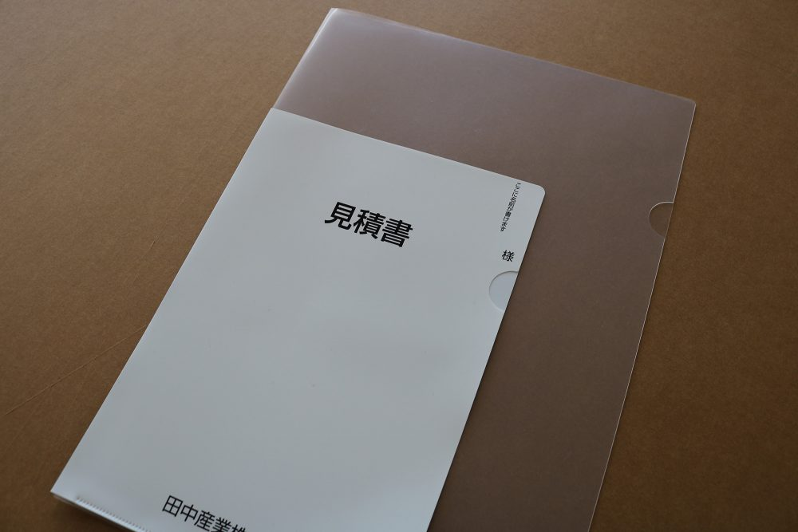
［商品名： A3クリアファイル ］
商品特徴：
①大型のA3書類が収納可能
②圧巻のビジュアル訴求能力
③応援グッツとしても活躍
当社メリット：
大量ロットの際に効率的な大きさの素材を生産可能
大型の機械を駆使して他品種にも対応可能
ｻｲｽﾞ： Ｗ310×Ｈ430㎜
素材：PP（ﾎﾟﾘﾌﾟﾛﾋﾟﾚﾝ）半透明0.2㎜厚
印刷：UVｵﾌｾｯﾄ印刷 0C/4C＋白＋ニス
梱包：適量ﾀﾞﾝﾎﾞｰﾙ梱包
製作日数：校了後 約1０日間（1万部）
生産地：日本 埼玉県
〒338-0004埼玉県さいたま市中央区本西4-16-15
048-853-5221

